Slide 1
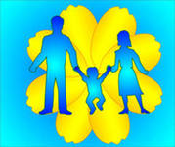
Стремление к счастью.

Slide 2
Самоуважение и самооценка – вовсе не то, что самовлюбленность, тщеславие, самоуверенность или высокомерие. Часто люди, не обладающие настоящим чувством собственного достоинства, пытаются «доказать» другим, что они ничуть не хуже, и поэтому ведут себя намеренно вызывающе, из-за чего их легко счесть самоуверенными и высокомерными. Если же вы хорошего мнения о себе, вам не нужно «самоутверждаться» перед другими, просто потому, что вам нечего утверждать. Вы тот, кто вы есть. Утверждая собственное достоинство, научившись любить и ценить себя, гораздо легче увидеть и полюбить добро в других.

Slide 3
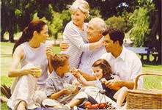
Стремление к счастью — это стремление стремлений (Л. Фейербах)

Slide 4
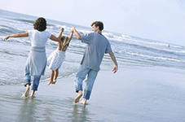
Семья – ключ к счастью? … !

Slide 5
Л.Н. Толстой сказал: «Любовь — есть сила жизни. Любовь есть правило для исполнения всех правил».
Ф. Ларошфуко сказал: «Истинная любовь похожа на приведение: все о ней говорят, но мало кто видел».
Р. Роллан: «Благодеяние любви не только в том, что она внушает нам веру в другого человека, но и в том, что мы обретаем веру в себя».

Slide 6
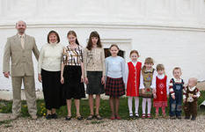
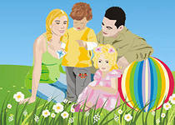

Slide 7
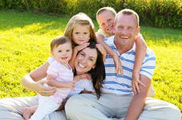
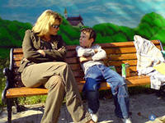
Жизнь не дает готовых ответов. Вам самим предстоит найти на них ответы. Но помните, семья — это книга. Свадьба — это обложка. А в книге обложка, как правило, одна. Сколько страниц будет в вашей книге? Что это будет: роман, комедия или трагедия? Зависит только от вас! Но, прежде чем делать взрослые шаги, — подумайте о последствиях..

